Slide 4
子脉冲匹配滤波器
横向滤波器

Slide 5





延时T
延时T
延时T
延时T
$$C_{p−1}$$
$$C_{p−2}$$
$$C_{p−3}$$
$$C_{p−4}$$
$$C_{1}$$
$$Σ$$

Slide 6
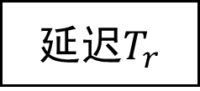
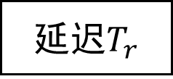
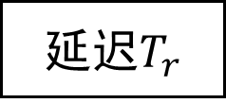

延迟$T_{r}$
延迟$T_{r}$
延迟$T_{r}$
延迟$T_{r}$
$$Σ$$

